Slide 1
Gruppe02
Effiziente Ressourcenverteilung bei mangelndem Angebot und unvollständiger Information.

Slide 2
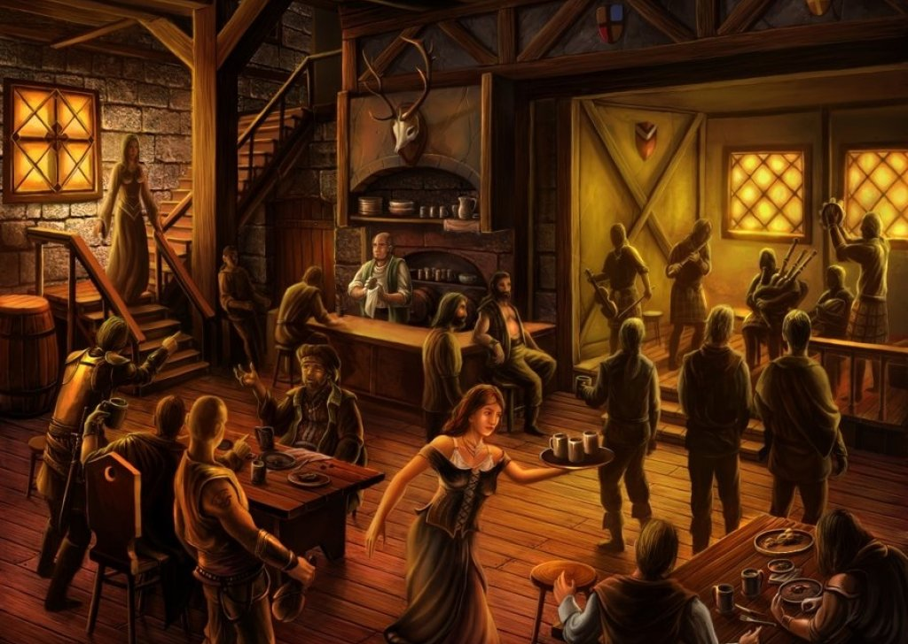
Szenario Taverne

Slide 3
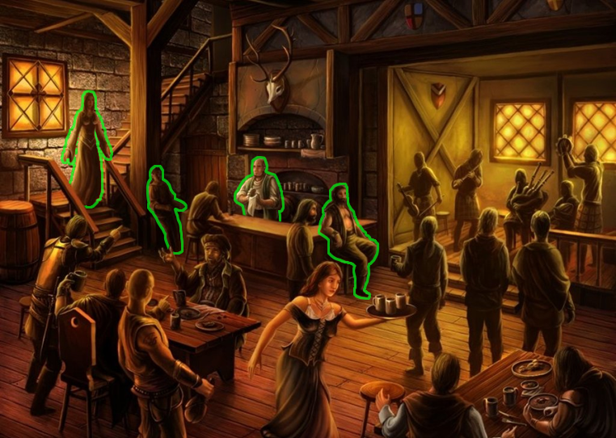
Auftraggeber vergeben Abenteuer

Slide 4





Ein Auftraggeber vergibt jeweils ein Abenteuer
Abenteuer benötigen 3 Skills:
zufällige Verteilung
mehr Skillpower (insg.) benötigt als vorhanden
erweiterbar
Belohnung in Gold:
x₁ * Power(Skill(1)) + … + x_{n} * Power(Skill(2)) + Randomoffset
Auszahlung erst bei Beendigung (alle Skillslots besetzt)
Kämpfen
Schleichen
Überzeugen
Gold

Slide 5
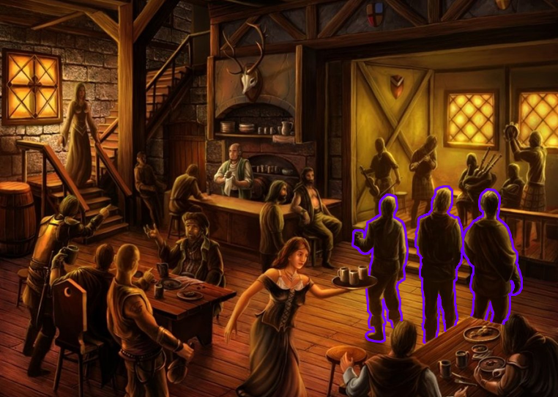
Abenteurer suchen Aufträge

Slide 6

Abenteurer (Agenten) bieten Skills für Abenteuer
besitzt 2 Skills:
erweiterbar
kennt alle Auftraggeber
benötigte Skills
Belohnung
ein Abenteuer auf Selbstkosten ist besser als kein Abenteur
Kämpfen
Schleichen
Überzeugen

Slide 7

Skillübersicht
Art (Kämpfen, Schleichen, Überzeugen)
Power $ε ℕ$

Slide 8
Ein Unterangebot sorgt für interessantere Koalitionsbildungen
Abenteuergenerierung erfolgt zufällig
einige kleine Aufträge
wenige große
ein epischer Auftrag

Slide 9
2-Phasenbewerbungspiel für die Zuweisung der Agenten
1. Phase
jeder Agent bewirbt sich für max. 4 Abenteuer
Agenten mit mehr Power als angefordert werden priorisiert (sonst Zufall)
Restverteilung mit Bestätigung verteilen
eine Zusage ist unverbindlich bis Auftrag erfüllt werden kann
2. Phase
Restanforderungen werden Bekannt gegeben
jeder Agent kann neue Bewerbungen stellen oder alte Fallen lassen
Wiederholung von Phase 2 bis zu einer Obergrenze (initial 100)

Slide 10
Verhandlungsphase
In das Bewerbungsspiel wird die Verhandlung eingewoben
Die Agenten verhandeln und entscheiden ob sie mit der Koalition zufrieden sind welche die Baustelle schließt
Als Druckmittel dient die Power die eingebracht wurde

Slide 11
Evaluation
Core
Shapley-Value
Nucleolus
Utilitaristische soziale Wohlfahrt
Nash-Produkt
Egalitäre soziale Wohlfahrt

